Slide 1
CHỦ ĐỀ: ĐẢNG CỘNG SẢN VIỆT NAM TIẾT 25. BÀI 22. CAO TRÀO CÁCH MẠNG TIẾN TỚI TỔNG KHỞI NGHĨA THÁNG TÁM

Slide 2
I. Mặt trận Việt Minh ra đời
1. Hoàn cảnh Lịch sử
Đảng cộng sản Đông Dương chủ trương thành lập mặt trận Việt Minh trong hoàn cảnh nào?
( Tình hình thế giới và trong nước ?)
* Thế giới:
- Tháng 6/1941, Đức tấn công Liên Xô → thế giới hình thành 2 trận tuyến
- Cuộc đấu tranh của nhân dân ta là 1 bộ phận của trận tuyến Dân chủ
* Trong nước:
- Nhân dân ta sống dưới 2 tầng áp bức của Pháp -Nhật → mâu thuẫn dân tộc sâu sắc
- Ngày 28/1/1941, Nguyễn Ái Quốc về nước trực tiếp lãnh đạo cách mạng.

Slide 3
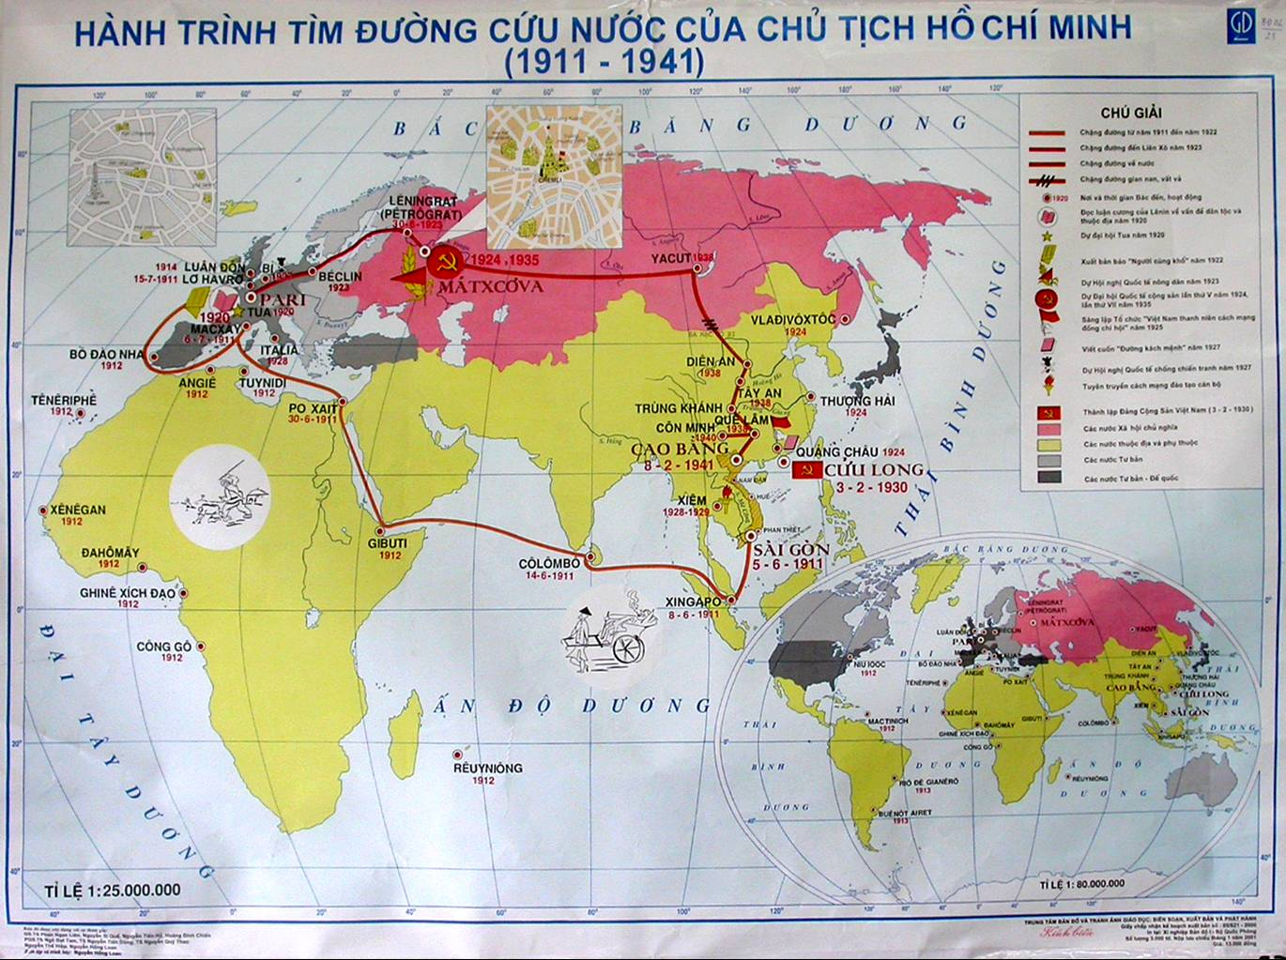
1920
Nguyễn Ái Quốc tìm ra con đường cứu nước đúng đắn
1941
Trở về Pác Bó –Cao Bằng
1930
Thành lập Đảng cộng sản Việt Nam
1911
Nguyễn Ái Quốc ra đi tìm đường cứu nước

Slide 4
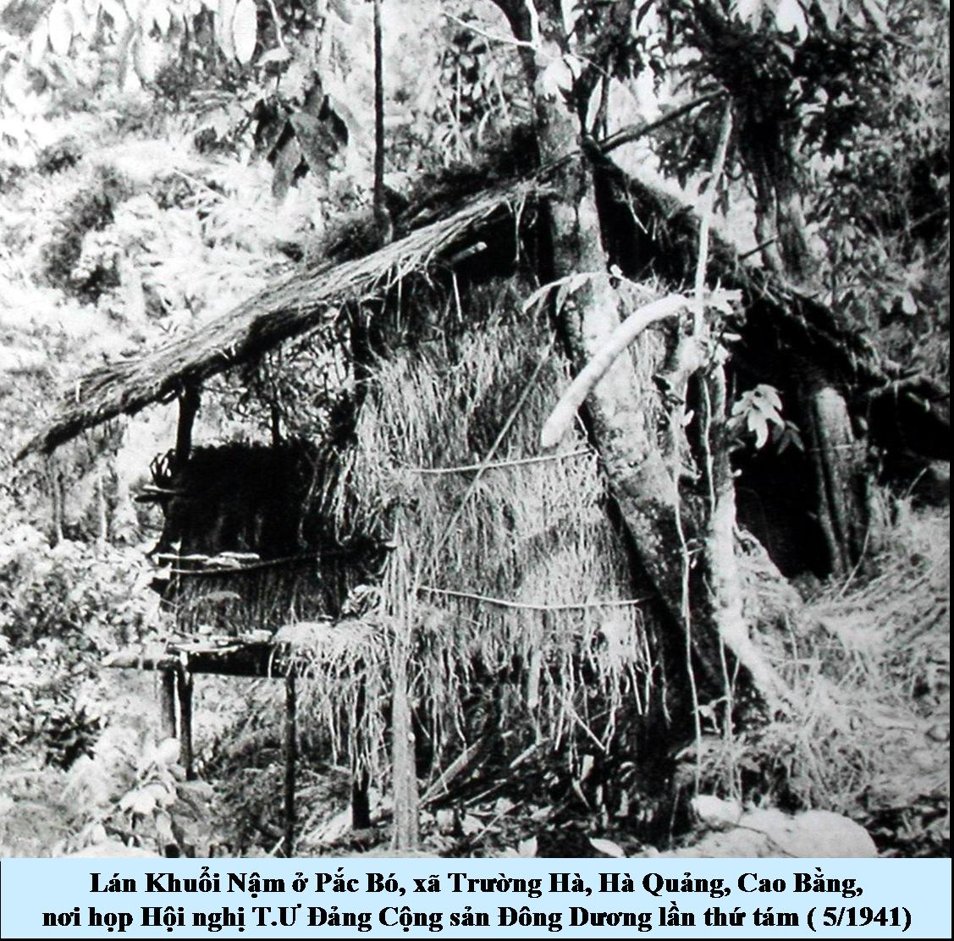

Slide 5
2. Hội nghị Trung Ương VIII
- Thời gian: 10 đến 19/5/1941
- Địa điểm: Pác Bó (Cao Bằng)
- Nội dung:
+ Đề cao nhiệm vụ giải phóng dân tộc
+ Khẩu hiệu: “Tạm gác khẩu hiệu cách mạng ruộng đất”
+ Chủ trương thành lập: Mặt trận Việt Minh
- Ngày 19/5/1941, Mặt trận Việt Minh chính thức thành lập
→ Hoàn chỉnh chủ trương chuyển hướng chỉ đạo chiến lược
? Hội nghị Trung ương Đảng lần thứ VIII (5-1941)
đã quyết định những chủ trương mới gì?

Slide 6
3. Hoạt động của Mặt trận Việt Minh
Học sinh đọc sgk và trả lời các câu hỏi sau:
Để xây dựng, phát triển lực lượng chính trị Việt Minh đã làm gì? Kết quả đạt được.
Việt Minh đã làm gì để từng bước xây dựng lực lượng vũ trang, chuẩn bị khởi nghĩa?

Slide 7
3. Hoạt động của Mặt trận Việt Minh
* Xây dựng lực lượng chính trị:
- Lập các Hội cứu quốc → tập hợp quần chúng
- Các đoàn thể cứu quốc được xây dựng khắp cả nước nhất là ở Cao - Bắc - Lạng
- Đẩy mạnh công tác báo chí cách mạng của Đảng, Việt Minh → tuyên truyền đường lối chính sách của Đảng
* Xây dựng lực lượng vũ trang, chuẩn bị khởi nghĩa:
- Năm 1941, thành lập Cứu quốc quân → phát động ctranh du kích ở Bắc sơn –Vũ Nhai
- Tháng 5/1944, ra chỉ thị sắm sửa vũ khí.
- Ngày 22/12/1944, lập Đội Việt Nam Tuyên truyền giải phóng quân
* Xây dựng căn cứ cách mạng: Mở rộng căn cứ Cao -Bắc

Slide 8
II. Cao trào kháng nhật cứu nước tiến tới tổng khởi nghĩa tháng Tám năm 1945
1. Nhật đảo chính Pháp
Học sinh đọc SGK và trả lời câu hỏi sau:
Tại sao Nhật đảo chính Pháp? Nhật đảo chính Pháp như thế nào? Kết quả ra sao ?

Slide 9
II. Cao trào kháng nhật cứu nước tiến tới tổng khởi nghĩa tháng Tám năm 1945
1. Nhật đảo chính Pháp
* Hoàn cảnh
- Thế giới:
+ Đầu 1945, CTTG 2 → giai đoạn kết thúc, Pháp được giải phóng
+ Nhật khốn đốn ở Thái Bình Dương
- Ở Đông Dương Pháp ráo riết hoạt động → âm mưu giành lại địa vị thống trị
→ Nhật đảo chính Pháp →độc chiếm Đông Dương

Slide 10
II. Cao trào kháng nhật cứu nước tiến tới tổng khởi nghĩa tháng Tám năm 1945
1. Nhật đảo chính Pháp
* Diễn biến
- Đêm 9/3/1945, Nhật đảo chính Pháp trên toàn Đông Dương
- Pháp chống cự yếu ớt → đầu hàng
- Sau khi độc chiếm Đông Dương, Nhật tăng cường chính sách áp bức, bóc lột
→ Nguyên nhân bùng nổ cao trào kháng Nhật cứu nước

Slide 11
II. Cao trào kháng nhật cứu nước tiến tới tổng khởi nghĩa tháng Tám năm 1945
2. Tiến tới Tổng khởi nghĩa tháng Tám
Học sinh đọc SGK và trả lời câu hỏi sau:
1. Khi Nhật đảo chính Pháp, Đảng ta đã có chủ trương như thế nào để thúc đẩy cách mạng phát triển?
2. Tại sao Đảng ta quyết định phát động cao kháng Nhật cứu nước?

Slide 12
II. Cao trào kháng nhật cứu nước tiến tới tổng khởi nghĩa tháng Tám năm 1945
2. Tiến tới Tổng khởi nghĩa tháng Tám
* Chủ trương của Đảng:
- Ngày 9/3/1945, Hội nghị mở rộng của Đảng
+ Ra Chỉ thị “Nhật - Pháp bắn nhau và hành động của chúng ta”:
+ Xác định kè thù chính: phát xít Nhật
- Phát động cao trào “Kháng Nhật cứu nước”

Slide 13
* Diễn biến cao trào kháng Nhật
- Giữa tháng 3/1945,khởi nghĩa từng phần ở nhiều địa phương
+ Cao - Bắc - Lạng và nhiều châu huyện được giải phóng
+ Ở nông thôn –thành thị, Việt Minh diệt bọn tay sai Việt gian
- Ngày 15/4/1945, Hội nghị quân sự Bắc Kỳ họp:
+ Thống nhất lực lượng vũ trang → VNGPQ
+ Lập ủy ban quân sự Bắc Kỳ
- Ngày 4/6/1945, khu giải phóng Việt Bắc ra đời
- Phong trào “Phá kho thóc, giải quyết nạn đói”
→ Tạo khí thế sục sôi, chuẩn bị cho Tổng khởi nghĩa trong cả nước

Slide 14
III. Luyện tập
Câu 1.Lập bảng thống kê các sự kiện quan trọng từ tháng 4- 6/1945
Câu 2. Mặt trận Việt Minh ra đời đã có tác động như thế nào đến cao trào kháng Nhật cứu nước?
Thời gian | Sự kiện

Slide 15
IV. Hướng dẫn học
Học sinh đọc trước bài 23: Cách mạng tháng Tám năm 1945
Tìm hiểu về hoạt động của Nguyễn Ái Quốc trong giai đoạn 1939-1945

Slide 16
Thank You
+1 23 987 6554
kalle@email.com
www.fabrikam.com

